Slide 1
CARCIOFO ROMANESCO
DEL LAZIO IGP
Programma
di informazione e promozione dei prodotti di qualità
PSR Lazio 2014 – 2020
Misura 3 «Regime di qualità dei prodotti agricoli e alimentari
Sottomisura 3.2 «Sostegno per le attività di informazione e promozione attuata da gruppi di produttori del mercato interno»

Slide 2


Slide 3
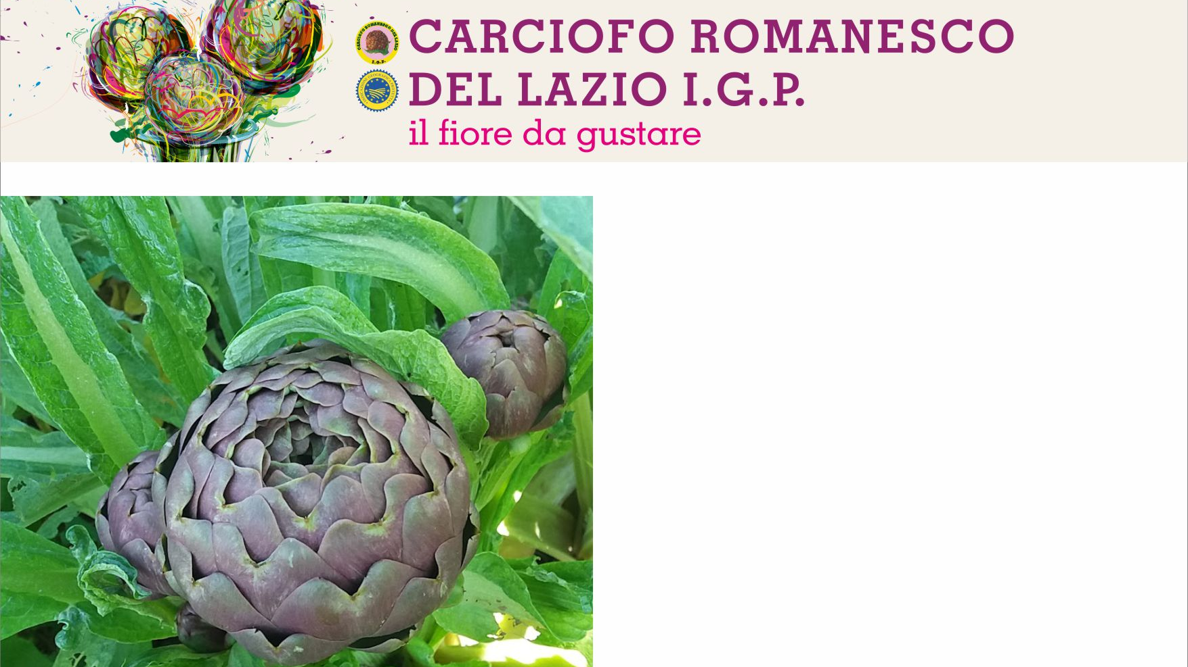
Informazione e promozione sui regimi di qualità dei prodotti agroalimentari

Slide 4

Campagna di comunicazione promo-pubblicitaria integrata e di digital marketing rivolta agli operatori e ai consumatori
Campagna di comunicazione promo-pubblicitaria integrata e di digital marketing rivolta agli operatori e ai consumatori

Slide 5
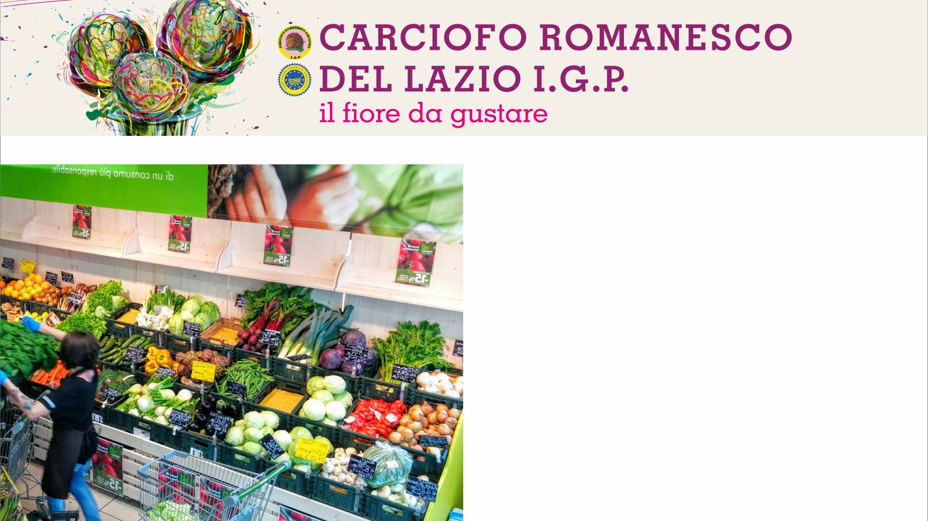
Eventi di promozione del Carciofo Romanesco del Lazio IGP nei punti vendita della G.D.O. con corner personalizzati

Slide 6


Workshop e Cooking Show con degustazioni per la valorizzazione gastronomica del Carciofo Romanesco del Lazio IGP

Slide 7
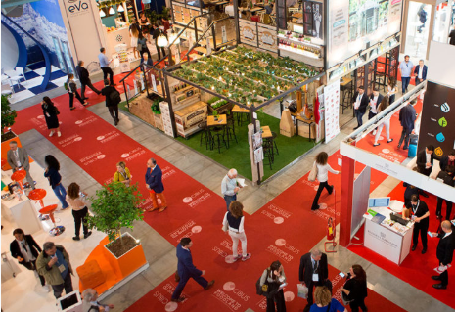
Partecipazione a manifestazioni, fiere e esposizioni
Salone Internazionale dell’Alimentazione – CIBUS
Parma 11-14 maggio 2020

Slide 8

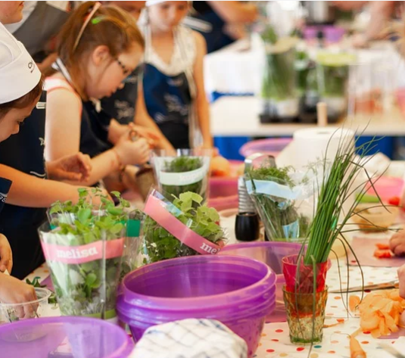
Campagna di animazione, promozione e informazione nelle scuole finalizzata al consumo alimentare consapevole e di qualità

Slide 9


Slide 10


